Slide 1

PLG Interdisciplinariteit
16-09-2014

Slide 2
Programma
16:30h | Welkom
16:40h | Wiskundige Denk Activiteiten, kennisbasis en examenprogramma’s
17:20h | De scholen Boni, Helen Parkhurst, CLV, Lek & Linge
18:20 | Maaltijd
19:00h | De scholen De nieuwste School, College Hageveld
19:30h | De PLG Discussie over rol en invulling van de gezamenlijke bijeenkomsten. Welke onderwerpen zijn nodig en aanvullend op wat er al gebeurt? Kunnen deelnemers hier een rol spelen? Koppeling begeleider aan een school?
19:50h | Afspraken en verder

Slide 3
Doelen:
Kennis van wiskundige denkactiviteiten
Relatie tussen WDA, kennisbasis en examenprogramma’s
Aanpak per school bekend
Behoefte aan begeleiding
Mogelijkheden tot onderzoek…

Slide 4
Nijmegen
Hagenberg
Notes:
Voorbeeld
Met twee collega’s zou ik onlangs een internationale
conferentie over Geogebra bezoeken in Hagenberg,
Oostenrijk. We gaan met de auto. De routeplanner
geeft aan dat de totale afstand vanuit vertrekpunt Nijmegen
ongeveer 900 km is, overwegend over een
doorgaande snelweg. Na zo’n 350 km passeren we
Frankfurt en bij Passau, de laatste stad voor de Oostenrijkse
grens, schiet het al aardig op en beginnen we
aan de laatste 100 kilometer. Schematisch ziet de route
er dus zo uit:
Onderweg hebben we tijd genoeg om over de volgende
opgave te denken, die ik hier ook aan u voorleg:
Teken in het assenstelsel hieronder een grafiek waarin de afstand
van de auto tot Frankfurt is uitgezet tegen de afstand
van de auto tot Passau.

Slide 5
Oplossing?
Noteer je oplossing
Noteer ook hoe je er aan gekomen bent.
Vergelijk met degene naast je.
  Geef elkaar feedback over de oplossing
  Komen jullie gezamenlijk tot een betere manier van oplossen?
http://www.fi.uu.nl/wiskrant/artikelen/312/312december_drijvers.pdf
Notes:
WDA, maar ook wel te gebruiken om elkaar te leren feedback te geven.
Idee van Primas, pik een paar oplossingen er uit en anonimiseer die, bespreek die in de klas
Doelen:
Leerlingen leren dat er meer oplosmethoden zijn (probleem oplossen, creatief denken)
Leerlingen leren feedback geven.
Jullie leren hoe je zoiets zou kunnen inzetten.
Belangrijkste blijft dat dit een voorbeeld kan zijn van probleem oplossen, omdat het een niet bekende oplosstrategie vraagt.

Slide 6
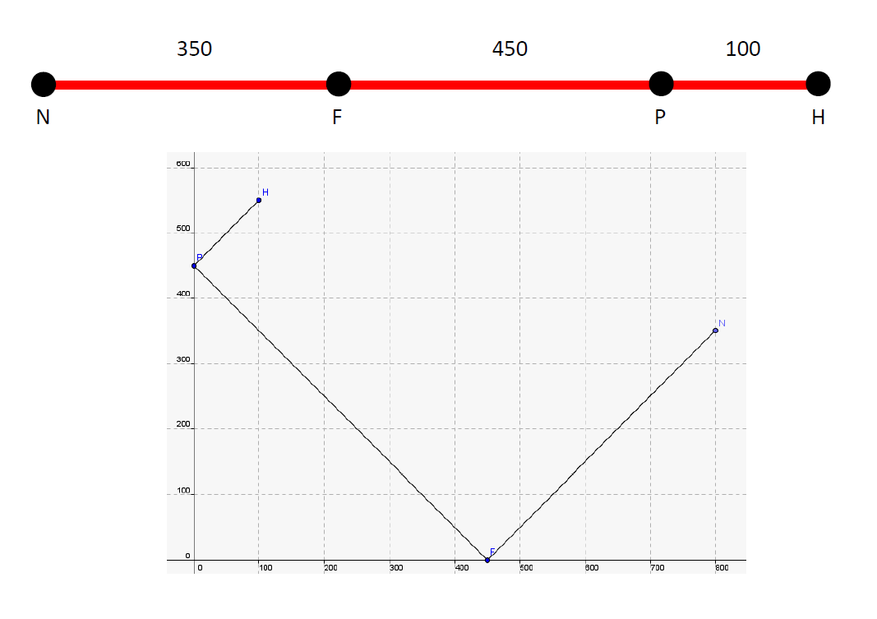
Afstand tot Frankfurt
Hagenberg
Nijmegen
Afstand tot Passau

Slide 7
Wiskundige denkactiviteiten
1. Modelleren en algebraïseren
het vertalen van een probleem in wiskundige termen, bijvoorbeeld door het opstellen van formules en vergelijkingen.
2. Ordenen en structureren
het ordenen van de probleemsituatie en aanbrengen van structuur, bijvoorbeeld door objecten op kenmerken te classificeren.
3. Analytisch denken en probleemoplossen
het kiezen van een probleemaanpak, de vaardigheid om wiskundige problemen te formuleren, te representeren en oplossingsstrategieën te vinden.
4. Formules manipuleren
handmatige vaardigheden in het herleiden van formules,
inzicht in de structuur van de formule en in het te volgen oplossingsproces als geheel.
5. Abstraheren
het gaat erom dat de wereld van wiskundige objecten voor leerlingen in toenemende mate concreet wordt.
6. Logisch redeneren en bewijzen
het vermogen om heldere redeneringen en bewijzen op te zetten en deze zorgvuldig te formuleren.
Notes:
Welke activiteiten gestimuleerd in opdracht?

Slide 8
Ordenen
Wiskundige Denk Activiteiten Modelleren en algebraïseren Ordenen en structureren Analytisch denken en probleemoplossen Formules manipuleren Abstraheren Logisch redeneren en bewijzen
Werkwijzen modelontwikkeling en -gebruik; onderzoeken; ontwerpen; informatievaardigheden; redeneervaardigheden; rekenkundige en wiskundige vaardigheden; waarderen en oordelen.
Denkwijzen patronen; schaal, verhouding en hoeveelheid; oorzaak en gevolg; systeem en systeemmodellen; behoud, transport en kringloop van energie en materie; structuur en functie; stabiliteit en verandering; duurzaamheid; risico’s en veiligheid.
Biologie Benoemen Verklaren beargumenteren
TIMSS (Sk) Weten Toepassen Redeneren
Wiskunde Parate kennis Parate vaardigheden Productieve vaardigheden
Natuurkunde Kennen Kunnen

Slide 9
Werkwijzen en WDA, TE KOPPELEN?
 | Model-ontwikkeling en –gebruik | Onderzoeken | Ontwerpen | Informatie-vaardig-heden | Redeneer-vaardig-heden | Rekenkundige en wiskundige vaardigheden | Waarderen en oordelen
Modelleren en abstraheren
Ordenen en stuctureren
Analytisch denken en probleemoplossen
Formules manipuleren
Abstraheren
Logisch redeneren en bewijzen
Notes:
Waar zie je overeenkomsten
Heb je een idee van een opdracht of werkvorm die bij beide past?

Slide 10
Denkwijzen en WDA, te koppelen?
 | Modelleren Algebraï-seren | Ordenen structureren | Analytisch denken Probleem-oplossen | Formules manipuleren | Abstra-heren | Logisch redeneren en bewijzen
Patronen
Schaal verhouding en hoeveelheid
Oorzaak en gevolg
Systeem en systeemmodellen
Behoud, transport en kringloop van energie en materie
Structuur en functie
Stabiliteit en verandering
Duurzaamheid
Risico’s en veiligheid
Notes:
Waar zie je overeenkomsten
Heb je een idee van een opdracht of werkvorm die bij beide past?
http://www.fisme.science.uu.nl/publicaties/subsets/ctwo/ voor WDA onderbouw

Slide 11
Examenprogramma’s
Wi: steekt in op wiskundige denkactiviteiten
  Parate kennis parate vaardigheden productieve vaardigheden
Sk: sluit aan bij TIMSS (2015)
  Weten Toepassen Redeneren
Na:
  Begrippen kennen, natuurkundig en dagelijks leven onderscheid, kunnen toepassen
Bi: Beheersingsniveaus:
  Benoemen verklaren beargumenteren
BiNaSk: modelleren in domein A.
Wi geen onderzoeken of ontwerpen (apart)

Slide 12
WiA vs WiB 1
WiA lijkt in domein meer op BiNaSk dan WiB
WiB
  A1.2: adequaat schriftelijk rapporteren over onderwerpen uit de wiskunde
WiA
  A1.2: adequaat schriftelijk, mondeling en digitaal communiceren over onderwerpen uit de wiskunde;
BiNaSk
  De kandidaat kan adequaat schriftelijk, mondeling en digitaal in het publieke domein communiceren over onderwerpen uit het desbetreffende vakgebied.

Slide 13
WiA vs WiB 2
WiA:
  sprake van aansluiten bij reflectievaardigheden en orientatie op studie en beroep, als bij BiNaSk.
WiB:
  Dit ontbreekt. (wel A1 kunnen communiceren over rol van Wi in maatschappij net als in WiA)

Slide 14
Examens – syllabi – Denk- werkwijzen
Na: apart subdomein wiskundige vaardigheden
Na: Computergebruik (modelleren oa)
Na: kwantificeren
Bi: Beleven, denken (vorm-functie, systeem, ecologisch, evolutionair…
Sk: redeneren (structuur (macro, meso, micro), systemen verandering en energie, duurzaamheid, ontwikkelen chemische kennis)
Context-concept genoemd, wel op verschillende wijzen. Ook bij Wi(A en B) wordt context genoemd.

Slide 15
Concrete aanpak per school
Wat is besproken op school, ‘partner’?
Concreet, aanpak
  tijdplanning.
  Wat wordt het ’product’?
  Schoolbrede professionalisering? (bètabreed)
Verwachtingen van begeleidend team
  Boni;
  Helen Parkhurst;
  CLV;
  Lek & Linge;
  De Nieuwste School;
  Hageveld;

Slide 16
PLG
Expertise bij deelnemers?
  Afspraken over onderwerpen
  Afspraken over kennis delen
Onderzoeksmogelijkheden
  Gebruik gegevens Twente (?)
  Verslag schoolbijeenkomsten
  Lesobservaties
Notes:
De PLG
Discussie over rol en invulling van de gezamenlijke bijeenkomsten. Welke onderwerpen zijn nodig en aanvullend op wat er al gebeurt? Kunnen deelnemers hier een rol spelen?

Slide 17
Data
17/11
12/02
22/04
23/06

Slide 18
Onderzoek?
Vragen
  wat werkt op scholen en
  wat draagt bij aan de voortgang op de scholen en aan
  de professionalisering van de docenten.
  Welke knelpunten en/of belemmeringen zijn er en kunnen deze weggenomen worden.
Samenwerking in scholen en tussen scholen in kaart brengen
  vragen, (lijsten, interviews, gesprek, bijeenkomsten)
  laten bijhouden wat er op school gebeurt.
  participatie en/of observatie.

Slide 19
Plannen scholen 1
Het maken van een leerlijn onderzoek doen voor de bovenbouw en later ook voor de onderbouw
  (Helen Parkhurst; Boni; Gerald)
Rekenvaardigheden interdisciplinair en thematisch aanpakken voor de onderbouw
  (Lek & Linge; Nieuwste School en Hageveld; ?)
Een onderbouwde leerlijn op basis van de denk- en werkwijzen van de nieuwe kennisbasis.
  (Nieuwste School; divers; Harrie)

Slide 20
Plannen scholen 2
Een leerlijn voor open opdrachten neerzetten.
  (Hageveld; divers; Ad)
Lesmateriaal en aanpak op school vinden / ontwerpen waarmee meer een beroep gedaan wordt op inventiviteit en creativiteit en waarmee ook gedifferentieerd kan worden
  (Boni; CLV; ?)
Kan het gebruik van portfolio’s het rendement van het leren onderzoek doen door leerlingen verbeteren?
  (CLV; Nieuwste School?; ?)

Slide 21
Ondersteuning
Expert denkt mee
  Hulp bij nadenken over leerlingen onderzoek laten doen
  Hulp bij professionaliseren collega’s en ook materiaal.
  Hulp bij feedback geven
Aandacht voor
  literatuur en
  Praktijkvoorbeelden
  Activiteiten en materiaal van elders
Tijd (dus geld) voor meer mensen
Door externe motivatie te bieden
Notes:
Literatuur zoeken voor doen van onderzoek
Iemand vinden die feedback kan geven op geproduceerd leerlingmateriaal.
Een nascholingsactiviteit feedback geven?
Literatuur voor feedback en peerfeedback.

